Slide 1
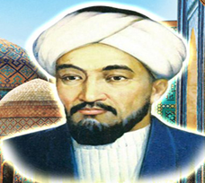
Ұлы даланың
Ұлы тұлғасы

Slide 4
Мақсатымыз:
1. Аристотельден кейінгі екінші ұстаз Әл-Фарабидің өмірі, еңбек жолы туралы түсінік беріп, ғұламаның жан-жақты ерекше тұлға болғандығын анықтау мақсатында ізденіс жүргізу.
2. Шығармашылықтан үзінді келтіре отырып, мән-мағанасын ашуға, негізгі ойды өз сөздерімен жеткізе білуге жетелеу.
3. Халқымызға білімнің, ілімнің нәрін сепкен аса ірі тұлға Әбунасыр әл-Фараби мұраларынан нәр ағызып, оқушыларды патриотизмге тәрбиелеу, құрмет және ашықтық, ынтымақтастық құндылықтарын дарыту.

Slide 5
Әзиз ата, әл-Фараби аруақ!
Бізге парыз-ұлылығың танымақ. Тұңғиықтан, тұйықтан да шыға алдың: Қыпшақтардың әлемге атын шығардың. Заманында тұра алатын қатар кім?! Сен екінші Аристотель атандың!
Мұзафар Әлімбаев
Қазақстанның Халық жазушысы

Slide 6
...Ал Әбу ше?
Кеңге жайды ол қанатын.
Әбуіміз - әрі ғалым, әрі ақын,
Әбуіміз – біздің ұлы бабамыз
Әбу Насыр әл-Фараби болатын
Мұхтар Шаханов
Қазақстанның Халық жазушысы

Slide 7
Тарихымыздағы ұлы тұлғалардың бірі, ислам
дүниесінің ең ірі, атағы әлемге жайылған ғұлама
философы, Аристолельден кейінгі «Екінші ұстаз»
атанған, батыс пен шығысты білімімен бас идірген Әбу Насыр әл-Фараби қазақ жерінде, Отырар қаласында 870 жылы дүниеге келген. Фарабидің толық аты-жөні -Әбу Насыр Мухаммед ибн Мухаммед ибн Тархан Ұзлағ әл - Фараби ат Түрки. Ат Түрки -шыққан тегі түркі дегенді, әл-Фараби - Фараб қаласынан шыққан дегенді білдіреді. Өзінің азан шақырып қойған аты - Мухаммед, әкесінің де аты – Мухамед, атасының аты - Тархан, Бабасы - Ұзлағ.
Әл-Фараби түркі тайпасының әулетті отбасында дүниеге келген, әкесі әскер басы болған. Руы қаңлы - қыпшақ. Әкесі әскербасы болғандықтан, жас Мұхаммедтің де жауынгершілік, соғыс өнерінен хабары болған.

Slide 8
Бала Мухаммед қала медреселерінің бірінен
сауатын ашып, хат танып, Отырар кітапхана-
сының мол қорынан сусындап өскен. Тіл
үйренуге жастай көңіл қойған.
Араб тарихшысы ибн Халликан «әл-Фараби 70-ке жуық тіл білген» деп жазып қалдырған. Әсіресе түркі тілін, араб, парсы, грек тілдерін жетік меңгерген.
Әбу Насыр әл-Фараби 12-16 жасында ғылым-білім іздеп Бағдатқа аттанған. Бағдад шаһары ғылым мен өнерге ден қойған адамдарға қақпасын кең ашып, оларға ғылыммен айналысу үшін бар жағдай жасаған. Бағдадта
«Байт әл-Хакма» атты ғылымдар үйі және әлемде ең бай кітапхана болған.
Әбу Насыр әл-Фараби өте кіші пейіл, барға қанағат қылатын, қарапайым киінген ер мінезді болған жан.

Slide 9
«Білімсіз адамгершілік молай-майды, білімсіз адам өзгенің абзал қасиеттерін тани алмайды. Жан дүниені тәрбиелемей үлкен жетістікке жету жоқ. Ғылым мен тәрбие ұштасса ғана рухани салауаттылыққа жол ашылмақ. Мінез құлқын түзей алмаған адамның ақиқат ғылымына қолы жетпейді» - деген қағиданфы берік ұстанған Әбу Насыр әл-Фараби үнемі өзінің рухани дамуына, жан дүниесінің тазалығына көңіл бөліп отырған.

Slide 11
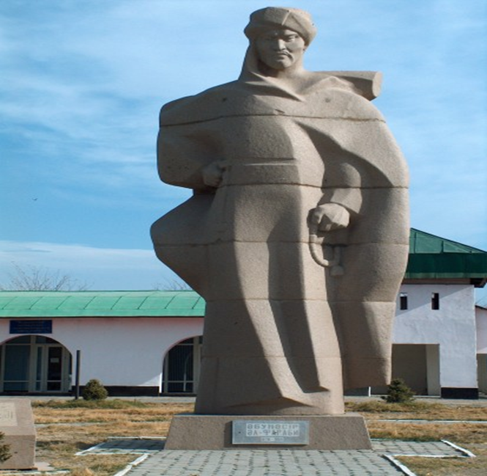
Әл-Фараби саяхаттағанды жақсы көрген. Білімге, ізденуге деген құштарлықтың жетілуімен ол жас шағында, дүниедегі құбылыс біткеннің бәр кісіге әрі ғажап, әрі таңысық көрінетін кезде саяхат жасап, сол замандағы мәдени әлемнің көптеген орталықтарында Бағдад, Шам, Каир, Хорасанда болған.
Әбу Насыр әл-Фараби: «Адам ғылымға түрліше тосқауыл жасайтын мемлекеттен кетіп, ғылымы өркен жайған елде тұруы тиіс» - деген ұстанымда болған.
Сонымен, әл-Фараби бүкіл өмірін Бағдад қаласында өткізді.

Slide 12
Ғұлама-ғылым ретінде әл-Фараби атсалыс-
паған, зерттеу жүргізбеген ғылым саласы жоқ
деуге болады. Ол философия, логика, матема-
тика, астрономия, медицина, музыка, тіл білімі,
әдебиет теориясы т.б. ғылым салалары
бойынша қыруар көп ғылыми еңбектер жазды. Алайда оның көптеген шығармалары ел арасында қолжазба күйінде тарап, бірте-бірте жоғалып қала берген. Фараби еңбектерінің кейбір тізімдер ғана сақталған. Соның өзінде ұлы ғалым еңбектерінің саны жөнінде нақты деректер жоқ. Мәселен, Фараби шығармаларының санын неміс ғалымы Ш.Штейшнейдр 117 еңбек десе, түрік ғалымы А.Атеш – 160, ал тәжік ғалымы Б.Ғафуров 200 трактат деп көрсетеді.
Ұлы ғалымның ұшан теңіз еңбектерінен біздің заманымызға дейін сақталып, бүгінгі ұрпақтың қолына тигені 40 жуық шығарма деуге болады. Осы 40 шақты еңбегінің өзі-ақ әл-Фарабидің энциколпедист ғылым екендігін дәлелдейді.

Slide 14
Әл-Фараби ең алдымен кезінде «Шығыстың Аристотельі» атанған есімі әлемге мәшһұр философ болды. Ол көне заманның Платон, Аристотель, Гален сияқты ақыл-ой алыптарының шығармалары туралы көптеген трактаттар мен түсіндірмелер жазды.
Фарабидің «Ақылдың мәні» туралы трактат, «Данышпандықтың інжу маржаны», «Ғылымдардың шығуы», «Философияны оқу үшін ең алдымен нені білу керек», «Аристотель еңбектеріне түсіндірме» сияқты зеріттеулері оның есімін әлемге философ ретінде танытты.
Әл-Фарабидің әлеуметтік – қоғамдық, және этикалық көз -қарастарын танытатын туындылары да аз емес. Бұл тұрғыдан алып қарағанда, әсіресе «Қайырымды қала тұрғандарының көзқарастары», «Бақытқа жол сілтеу», «Мемлекеттік қайраткерлердің нақыл сөздері» деген сияқты еңбектерінің мәні ерекше зор.

Slide 16
Фараби әдебиет теориясымен де жан-жақты шұғылданған ғалым. Әдебиет теориясы бойынша көптеген зерттеулер жазған. Фарабидің өлең құрылысын зерттеуге арналған «Өлең және ұйқас туралы сөз», «Өлең ырғағы туралы» т.б еңбектері бар.
Әдебиет саласы бойынша Фарабидің бізге толық күйінде жеткен екі зерттеуі ерекше назар аударады. Олардың бірі – «Өлең өнері» деп аталады. Бұл еңбек негізінен араб поэзиясының теориялық мәселеріне арналған. Екіншісі - «Өлең өнерінің қағидалары туралы трактат» деп аталатын еңбегі. Мұнда Фараби грек поэзиясының жанрларына, терминдеріне талдау жасаған. Ендеше, поэзиялық шегініс жасап көрейік.

Slide 18
Бабамыздың «Қайырымды қала басшысының қасиеттері туралы» деп аталатын еңбегі былай өріледі: «Өз бойында туа біткен 12 қасиетті ұштастырған адам ғана басшы бола алады.
Біріншіден, бұл адамның мүшелері мүлде мінсіз болуы тиіс, жаратылысынан өзіне айтылғанның бәрін жете түсінетін, айтылған сөзді сөйлеушінің ойындағысындай ұғып алатын болуы керек. Өзі түсінген, көрген, естіген және аңғарған нәрселердің бәрін есіне жақсы сақтайтын, бұлардан еш нәрсені ұмытпайтын болуы керек. Алғыр да аңғарымпаз ақыл иесі болуы шарт. Өткір сөз иесі және ойына түйгенінің бәрін анық айтып бере алатын ділмар болуы шарт. Өнер білімге құштар, оқып үйренуден шаршап-шалдықпай, осыған жұмсалатын еңбектен қиналып азаптанбай бұған оңай жететін болуы керек. Тағамға, ішімдік ішуге, сыр-сұхбат құруға келденде қанағатшыл болуы керек. Сауық құмарлықтан аулақ болуы керек. Шындық пен шыншыл адамдарды сүйіп өтірік-жалған мен суайттарды жек көруі керек» - деген екен.

Slide 19
Әл-Фарабидің «Бақытқа жол сілтеу» атты трактаты. Мұнда ол этика-эстетика мәселелеріне талдау жасай келіп, көркемдік, сұлулық, бақыт, мейірімділік жайындағы білім категориясының ғылыим негіздерін ашып көрсетті. Этика жақсылық пен жамандықты ажыратуға түсінуге мүмкіндік беретін ғылым екендігін дәлелдеді. Әл-Фарабидің гуманистік идеясының басты шарты- адам бойындағы білім, мейірімділік, сұлулық өзара табиғи бірлікте тұтастықта өмір сүру керек деп білді.
Бақыт туралы. Адамның өмір сүру мақсаты ең жоғарғы бақытқа жету болатын болса, ол адам бақыт дегеннің не екенін білуі қажет және оны өзінің мақсаты етіп қойып соған ұмытылуы керек. Содан кейін ол бақытқа жету үшін не істеуге тиіс екенін біліп, соған әрекет жасауы керек.

Slide 20
Бақыт-өз басын үшін көксейтін игілік. Бақыттың ар жағында адамның қолы жете алмайтын бұдан артық нәрсе жоқ. Бақытқа жеткізетін еркін әрекет – тамаша әрекет. Мұны туғызатын әдет-ғұрып – қайрымдылы.Қайрымдылық дегеніміз – оның өзі белгілеген, бірақ бақытқа жету мақсатынан туған жақсылық.
...Бақыттың мәні – парасаттылықта, әркімнің өз алдында игілікті мақсат қоя білуінде...адамның өз мінез -құлқын, іс - әрекетін ерікті түрде өзгертіп, игілікке бағыштап отыруында.

Slide 22
Араб музыкасын жалпы тарихын жазған белгілі ғалым Г.Фармер: «Барлық ғылымдар саласында әл-Фараби- Екінші ұстаз». Ал музыка саласын алатын болсақ әл-Фараби бас король болып табылады. Басқаша айтқанда музыка саласында әл-Фарабиге үлгі боларлық, бірінші ұстаз боларлық адам болмаған»- дейді.
Қорыта айтқанда, әл-Фарабидің «Музыка туралы үлкен кітабы» - музыка өнері қақында толық білім беретін қайнар көз. Оқырман бұл кітаптан музыкалық өнердің тәжірибесі және теориясы туралы пайдалы білімдерді табады.
Фараби музыканың емдік қасиетін, жағымды әсерін жан –жақты дәлелдеді, сондай-ақ оның тәрбиелік мәні зор екенін баса айтты. Ол музыка теориясын жазып қана қойған жоқ, ол музыкалық аспаптарды да қолдан жасап,сол аспаптарда керемет ойнай да білген. Ойлап тапқан аспаптарынын бірі «канун». Қазақ домбырасының атасы – ұлы бабамыз әл-Фараби.

Slide 24
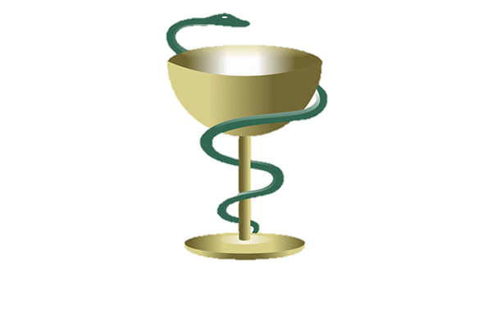

Slide 25
Әл-Фараби жақсы дәрігер болған. Әсіресе бүйрек ауруының нағыз білгірі. Ол медицина ғылымы туралы көлемді еңбектер жазған.
«Жүрек – басты мүше, мұны тәннің ешқандай басқа мүшесі билемейді.
Бұдан кейін ми келеді. Бұл да басты мүше, бірақ, мұның үстемдігі бірінші емес», - деп адам ағзасы мүшелерінің қызметін де айқындап берген. Оның медицинаға жол салғаны – адам жанын терең ұққаны деп білеміз.
Ал адам жанын ұғуы – бабамыздың психолог екендігінің де дәлелі.

Slide 30
